Slide 1

Этапы проведения социально-психологического тестирования в образовательной организации
Зубкова Надежда Васильевна,
педагог-психолог
ГБУ ЦППМСП м.р. Кинель-Черкасский

Slide 2
Этапы проведения СПТ
Период | Содержание деятельности | Включенность педагогического коллектива (по компетенции)
СЕНТЯБРЬ | Организация информационно-мотивационной кампании СПТ | Классные руководители Педагог-психолог Социальный педагог
ОКТЯБРЬ | Проведение СПТ | Ответственные по приказу в ОУ (Зам. по ВР, Классные руководители, Педагог-психолог, Социальный педагог)
 | Анализ результатов СПТ: 1. Выявление групп риска; 2. Проведение дополнительного исследования (социометрия) и анализ его результатов | Зам. по ВР, Педагог-психолог Классные руководители

Slide 3
Этапы проведения СПТ
Период | Содержание деятельности | Включенность педагогического коллектива (по компетенции)
НОЯБРЬ | Составление планов ИППС по результатам СПТ, с учетом результатов дополнительной диагностики. Разработка рекомендаций педагогам, классным руководителям по проведению групповой работы в классе (по компетенции) | Классные руководители Педагог-психолог Социальный педагог ППк
ДЕКАБРЬ | Корректировка планов ИППС | ППк Ответственные по приказу в ОУ (Зам. по ВР, Классные руководители, Педагог-психолог, Социальный педагог)

Slide 4
Этапы проведения СПТ
Период | Содержание деятельности | Включенность педагогического коллектива (по компетенции)
ЯНВАРЬ−МАРТ | Реализация планов ИППС, реализация развивающих и иных программ в рамках групповой работы | Классные руководители Педагог-психолог Социальный педагог
АПРЕЛЬ | Проведение повторной диагностики (социометрия) и анализ его результатов, выявление динамики изменений социально-психологического климата класса/группы | Классные руководители Педагог-психолог
МАЙ−ИЮНЬ | Анализ результатов деятельности | Зам. по ВР Классные руководители Педагог-психолог Социальный педагог

Slide 5
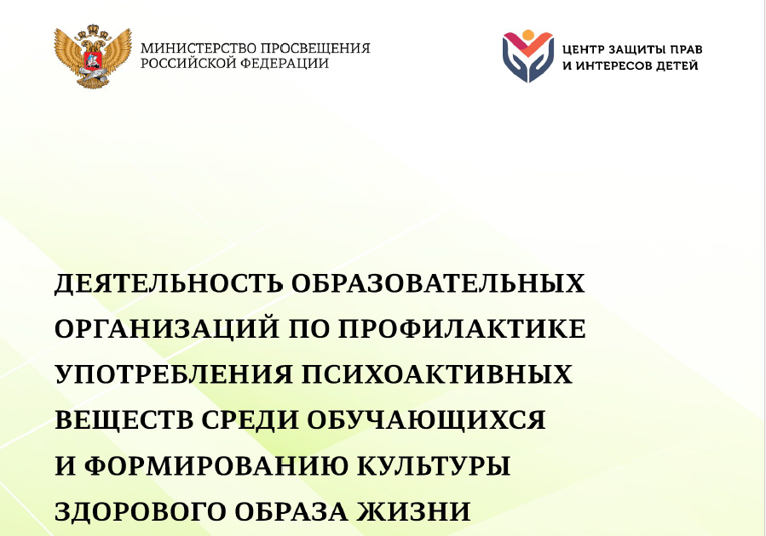

Slide 6
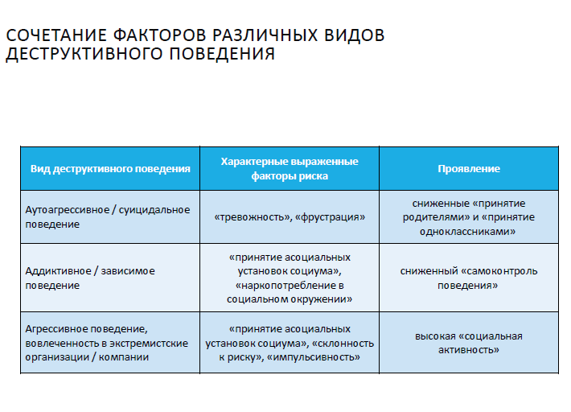

Slide 7
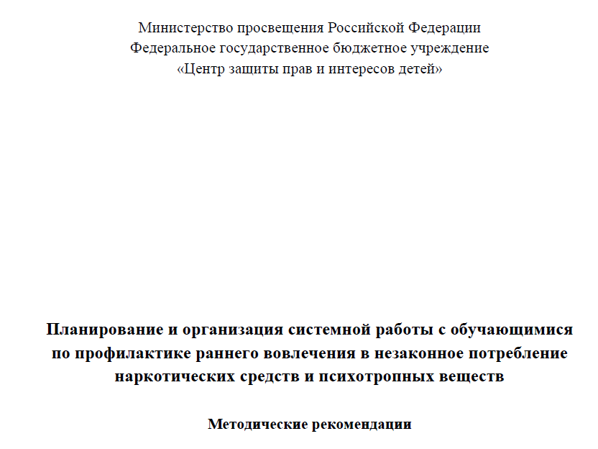

Slide 8
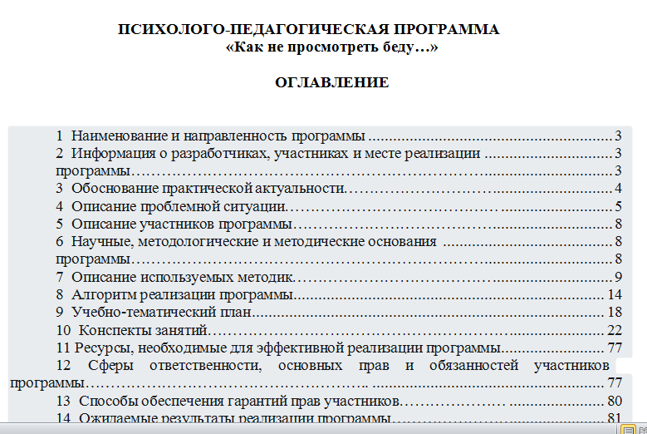

Slide 9
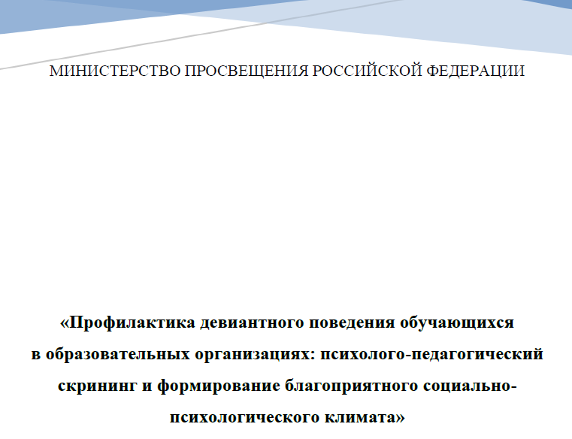

Slide 10
Примеры вопросов
Взрослые часто запрещают детям что-то не потому, что это действительно опасно, а потому, что это неудобно им.
Самые лучшие вещи происходят, когда человек позволяет себе быть совершенно свободным от правил.

